Slide 1

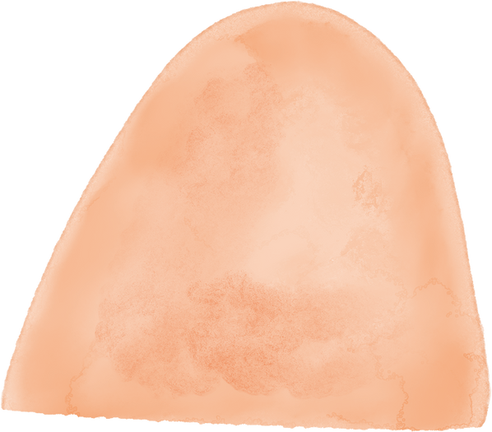




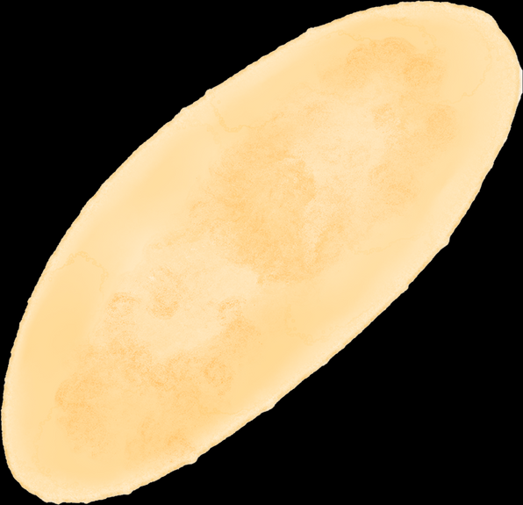




寶可夢數值預測
資訊碩一 11377034 姜柏仰

Slide 2

Dataset
Dataset : Pokemon with stats and image
Attributes
Image | Index | Name | Type1 | Type2 | Total
HP | Attack | Defence | Sp. Attack | Sp. Defence | Speed
URL : https://www.kaggle.com/datasets/christofferms/pokemon-with-stats-and-image

Slide 3
Preprocessing
將Type1與Type2進行one hot encoding
新增Legendary欄位 ( 將傳說寶可夢標註為1 )

Slide 4
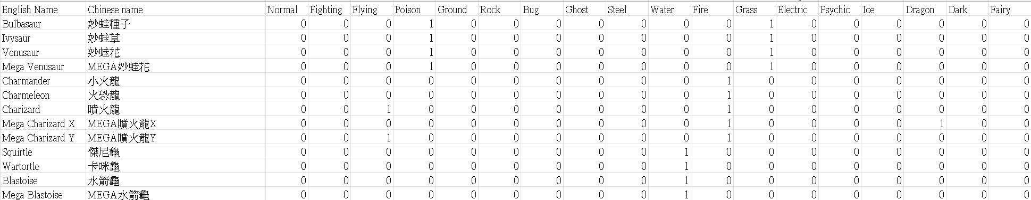
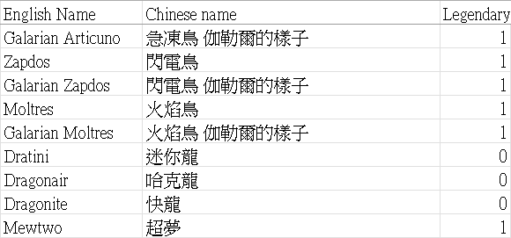
Preprocessing
將Type1與Type2進行one hot encoding
新增Legendary欄位 ( 將傳說寶可夢標註為1 )

Slide 5
Task
利用寶可夢的特徵預測其種族值
使用的欄位
英文名字
圖片
是否為傳說寶可夢
屬性

Slide 6
Methodology
模型 : XGBoost
步驟 :
將英文名字用Label Encoding進行編碼
利用XGBoost預測種族值

Slide 7
Result
評估指標: RMSE( Root Mean Square Error )
Index | HP | Attack | Defence | Sp.Attack | Sp.Defence | Speed
1 | 22.63 | 30.64 | 28.78 | 28.80 | 25.82 | 28.42

Slide 8
Methodology
模型 : XGBoost
步驟 :
將英文名字用Label Encoding進行編碼
利用Grid Search尋找最佳超參數
利用XGBoost預測種族值

Slide 9
Result
評估指標: RMSE( Root Mean Square Error )
Index | HP | Attack | Defence | Sp.Attack | Sp.Defence | Speed
1 | 22.63 | 30.64 | 28.78 | 28.80 | 25.82 | 28.42
2 | 22.57 | 30.48 | 28.21 | 27.77 | 25.57 | 28.43

Slide 10
Methodology
模型 : Resnet50、XGBoost
步驟 :
將英文名字用Label Encoding進行編碼
將圖片使用Resnet50提取特徵
利用Grid Search尋找最佳超參數
利用XGBoost預測種族值

Slide 11
Result
評估指標: RMSE( Root Mean Square Error )
Index | HP | Attack | Defence | Sp.Attack | Sp.Defence | Speed
1 | 22.63 | 30.64 | 28.78 | 28.80 | 25.82 | 28.42
2 | 22.57 | 30.48 | 28.21 | 27.77 | 25.57 | 28.43
3 | 17.95 | 26.15 | 24.97 | 25.17 | 23.45 | 26.16

Slide 12
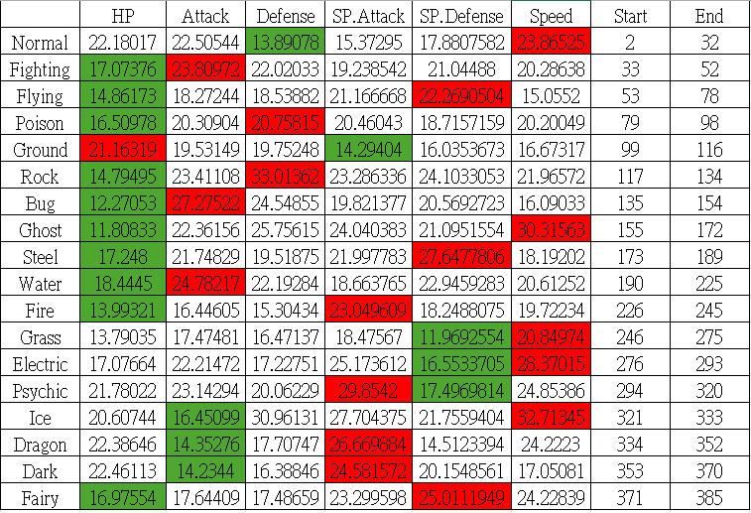
Result
將不同屬性分開預測發現
綜合而言HP的預測最好%RMSE來到平均17.57%
Speed的預測最差%RMSE來到平均21.65%

Slide 13
THANK YOU

